Slide 1


Menu Navigation
Project’s characterization presentation
Presented by: Tzahi Ezra
Advisors:
Moshe Porian
Netanel Yamin
One semester project
Presented on: 31.12.2014
Starting date: 13.11.2014

Slide 2

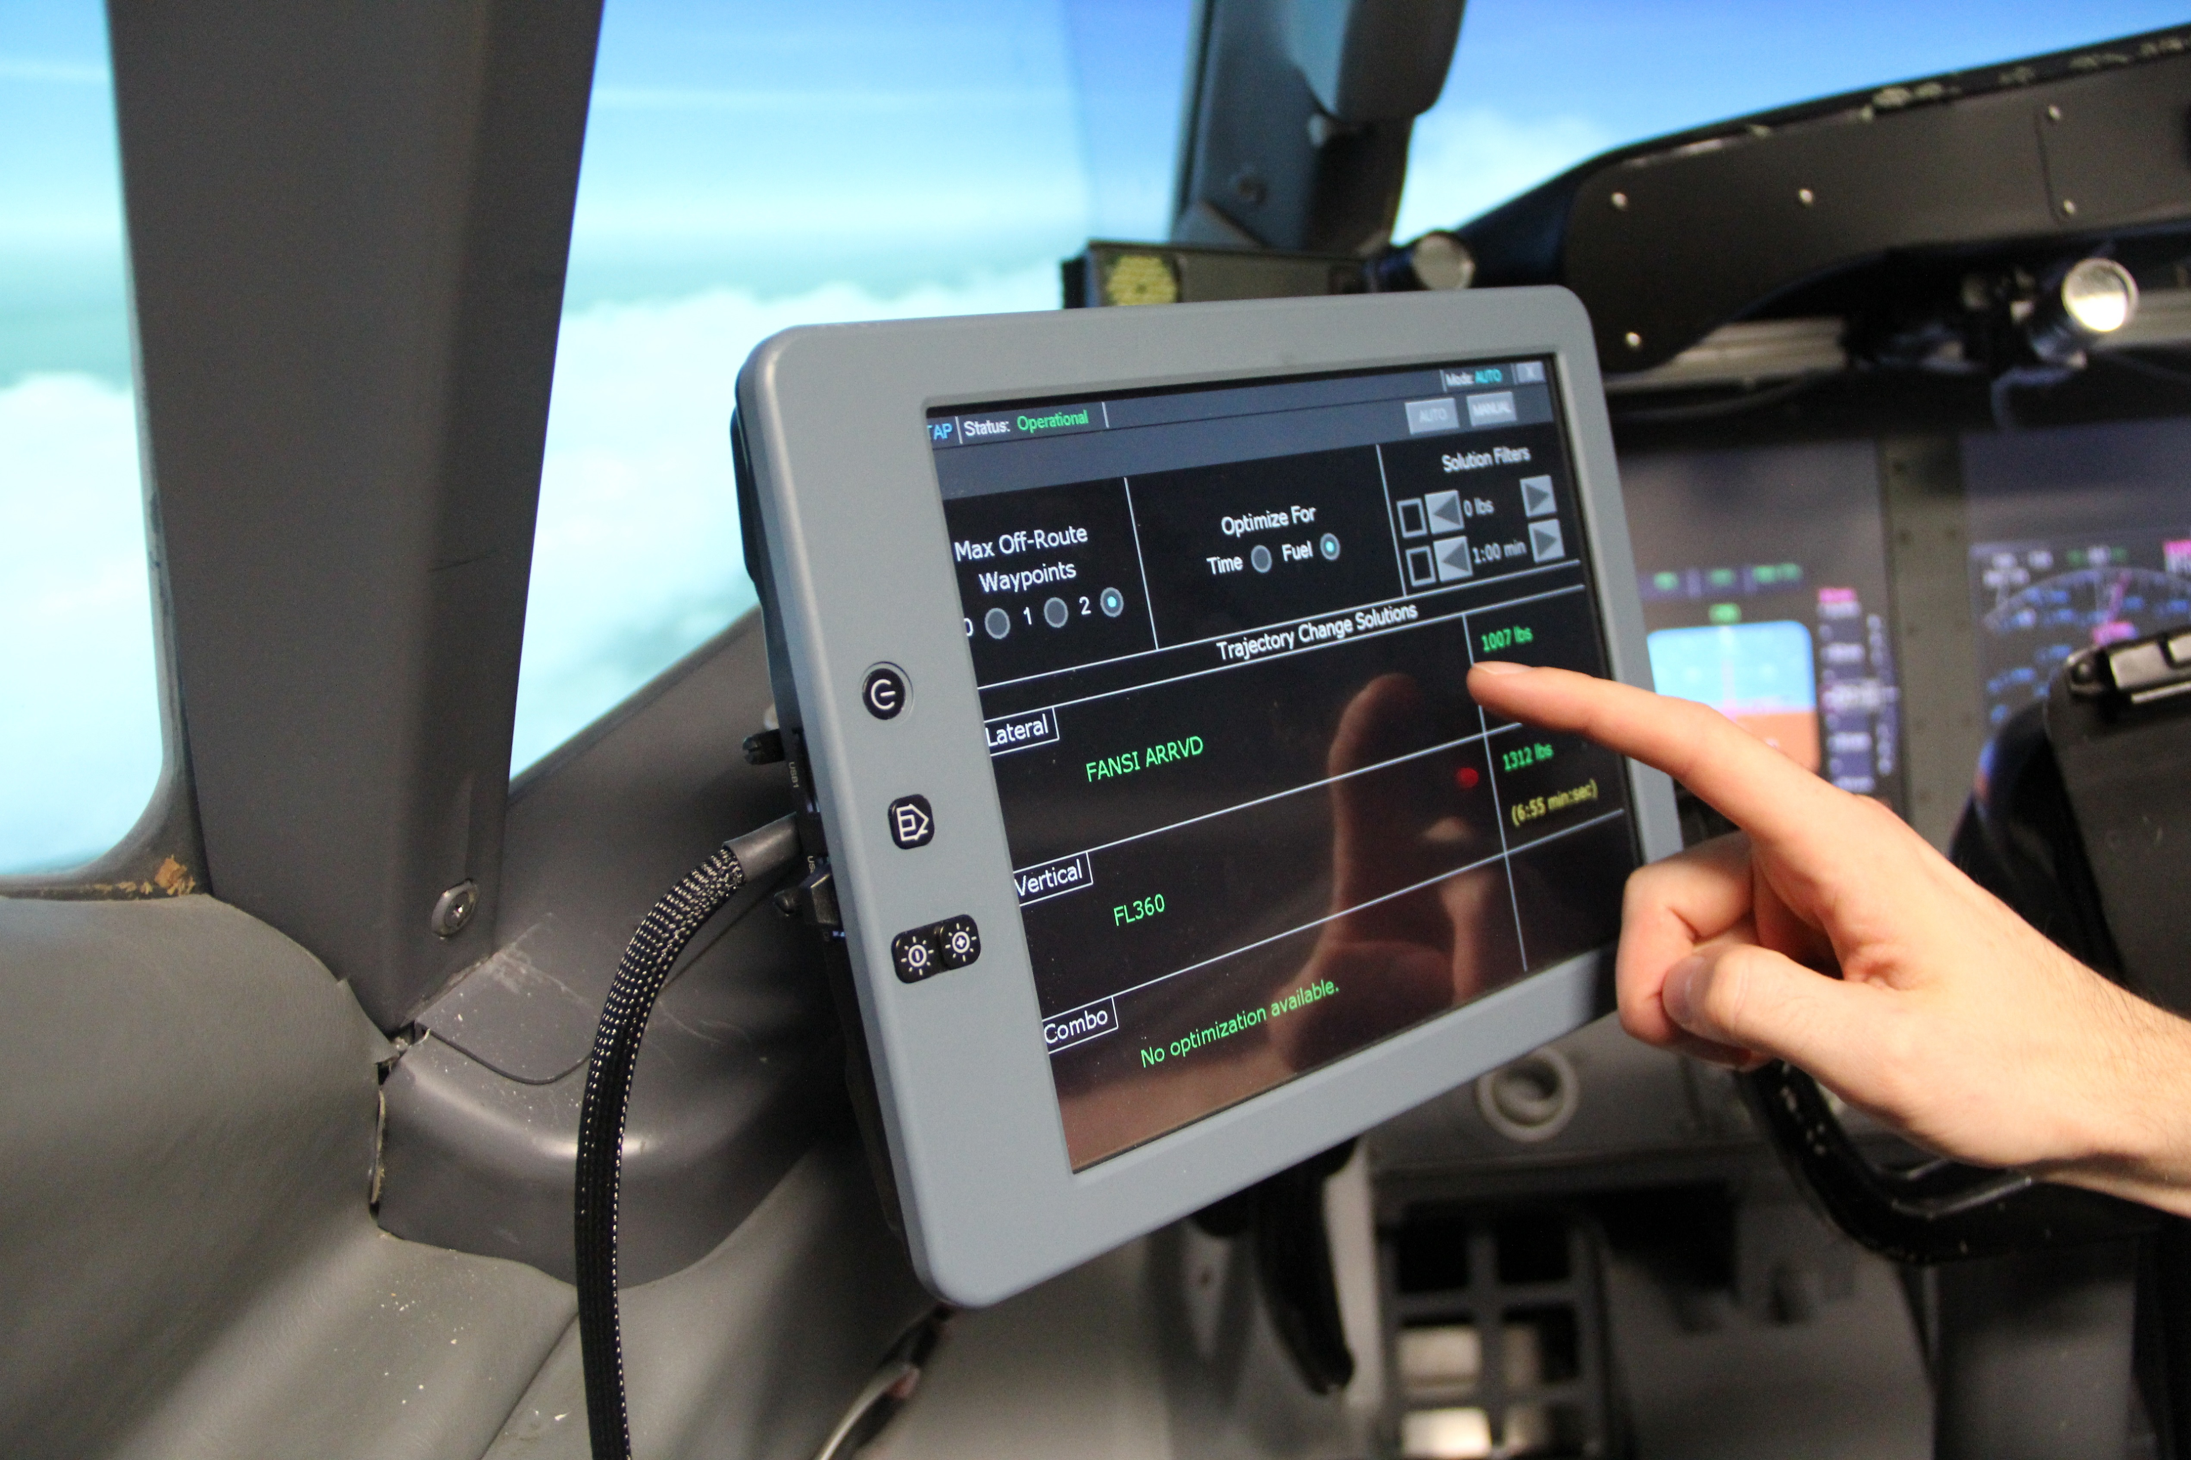
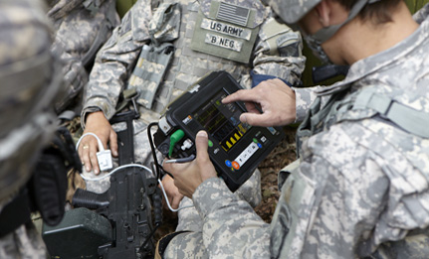
Abstract
Nowadays, navigation between symbols (icons) in a menu on display screens is a very common operation.
Therefore, it is crucial to enable fast changes to the display.
Implementation using mainly HW, with minor SW use, is the common way, in order to minimize frame transmission time and save resources.
Electronic Flight
Mobile-phones
Military Remote Diagnostic

Slide 3
Remainder
In the preceding project, the following was implemented:
Generating symbols on display screen using:
GUI platform - coded with Matlab
Cyclone II FPGA
Host communication via UART protocol
Internal communication via Wishbone protocol
Input - Grayscale symbols 32 x 32 pixels
saved in external SDRAM
Output - Grayscale image resolution of 800x600 pixels
Main clock freq. 100MHz
VESA (monitor) freq. 40 Hz
Notes:
תזכורת:
ביצוע שינויים על גבי מסך תוך כדי יצירת התמונה ללא צורך בשמירת פריים שלם, אלא רק את שינוים מהקודם.
משתמשים בתשתית של פרויקט קודם.
התקשורת החיצונית בין המערכת למחשב תבוצע באמצעות פרוטוקול UART
התקשורת בין הבלוקים הפנימיים תבוצע בהתאם לפרוטוקול WISHBONE
כל הבלוקים עובדים בתדר של 100 MHz למעט הVesa

Slide 4
Project’s goal
Implement additional features: navigation in a menu
Implement blocks in FPGA, coded in Vhdl HDL, for the following functions:
Moving a cursor symbol right, left, up, down.
Choosing a symbol followed by animation of a closing window.
Entering and leaving the main menu
The blocks would communicate via Wishbone protocol

Slide 5
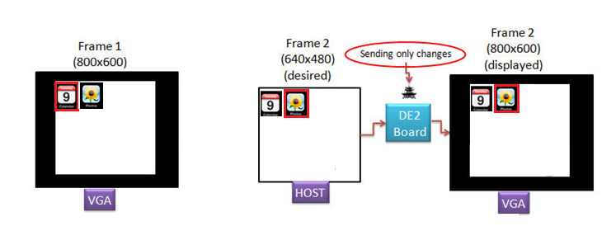
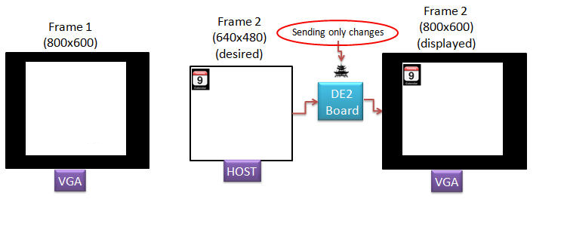
Conceptual Implementation
Add/Remove symbols (taken from previous project)
Moving a cursor symbol right/ left/ up/ down/Choosing a Symbol/Enter or Leave the Main Menu.

Slide 6
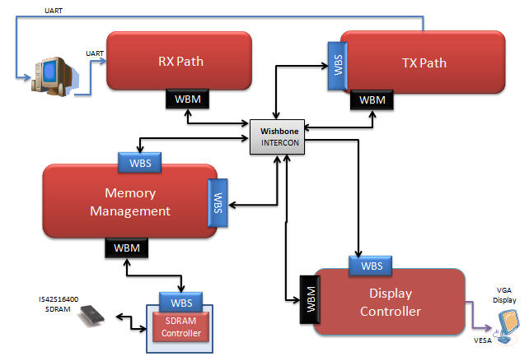
Top Architecture Taken from previous project, used also in this project with modifications
host(matlab GUI)

Slide 7
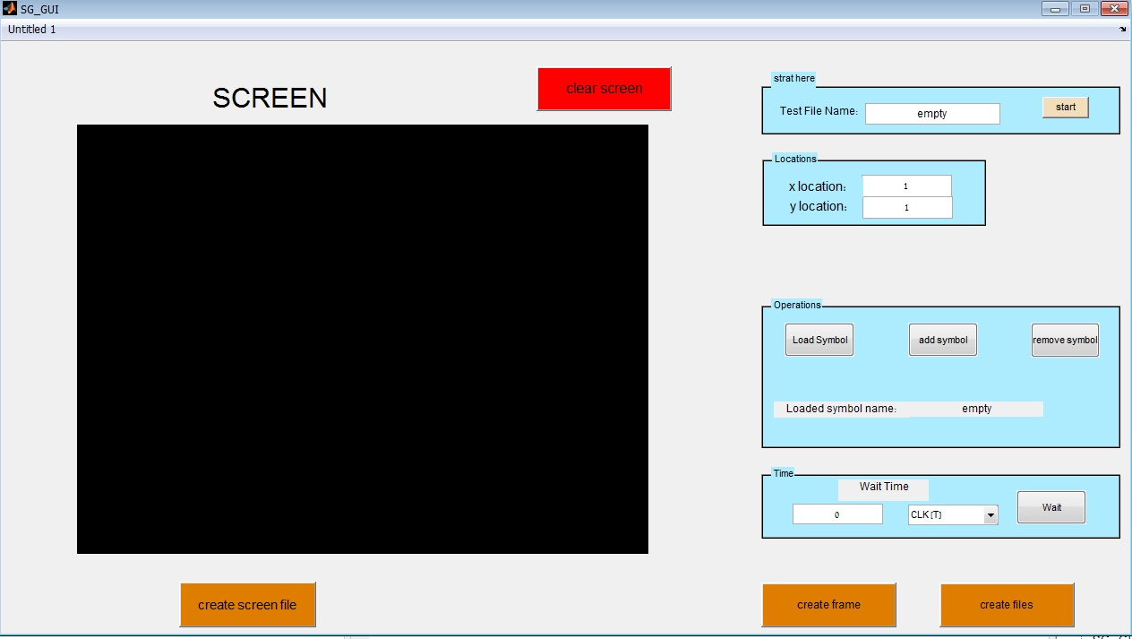




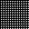


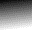


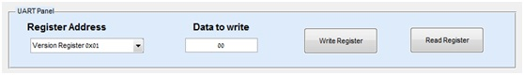
GUI-adding a symbol Taken from previous project with modification
Curr. Project
change x,y coordinates, of
the displayed screen
change wait time after a symbol addition
after addition of as many files as desired
after addition of as many frames as desired
Notes:
The "start" button sends a chunk of commands to the FPGA:
Initializing the RAM inside the Symbol Generator block with zeros. Because the RAM reflects the 300-symbols on the screen, the initial value should be zeros, which are black symbols.

Slide 8
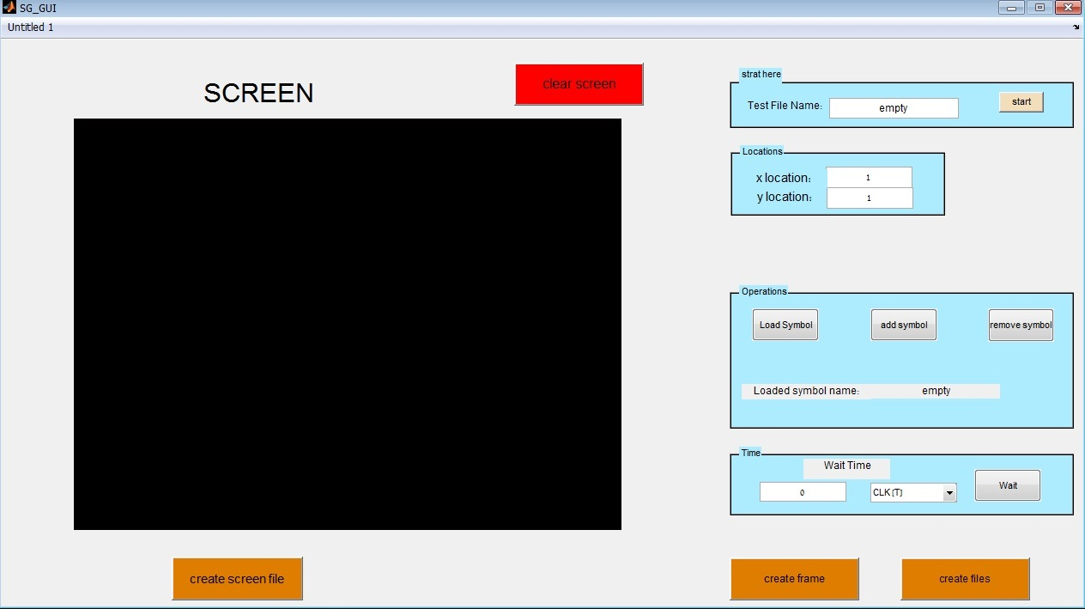
GUI-Removing a symbol Taken from previous project with modification
Curr. Project
change wait time after a symbol removal

Slide 9
GUI-navigating a cursor symbol
choose amount of movement left/right/up/down
choose a register for left/right/up/down movements
05
Notes:
The GUI also gives an option to read and write to registers in the FPGA.
When writing to a register: choose the register from the list, fill the data in Hexadecimal in the appropriate field and push "Write Register" button.
When reading to a register: choose the register from the list and push "Read Register" button. The data from the register will appear in a new window on the screen.

Slide 10
GUI-choosing a symbol
choosing a symbol replaces it with a white symbol for 100 ns

Slide 11

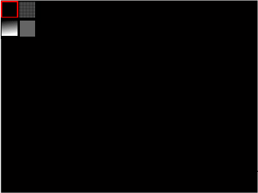
GUI-enter/leave the main menu
Leave the main menu- saves the current frame (located in ram) and make a black symbols screen. Replace screen with white symbols for 100 ns.
Enter the main menu- loads the last frame

Slide 12
Top Architecture
opcode

Slide 13
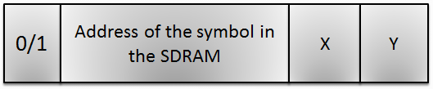
Opcode Structure Taken from previous project
Add/Remove
1 bit
Horizontal Screen Location
(0-14)5 bit
Orthogonal Screen Location
(0-19)8 bit
Notes:
בהתחלה נציג מה מבנה הפקודה שלנו:
0/1- האם להוסיף או להוריד את הסמל ממקום X,Y במסך.
כתובת הביט הראשון של הסמל בSDRAM
מיקום במסך בציר X (5 ביט כי יש 20 סמלים בציר X)
מיקום במסך בציר Y (4 ביט כי יש 15 סמלים בציר X)

Slide 14
Opcode Structure New
Add/Remove/ Enter or Leave/
Choose a symbol
2 bit
Horizontal Screen Location
(0-14)5 bit
Orthogonal Screen Location
(0-19)8 bit
Notes:
2/3
2-האם נכנס או עזב את התפריט הראשי(לשמור את מצב הRam ולכתוב לרגיסטר 0 נכנס, או 1 עזב
3-לבחור סימבול-לגרום להחלפת סימבול ללבן למשך 100ns

Slide 15
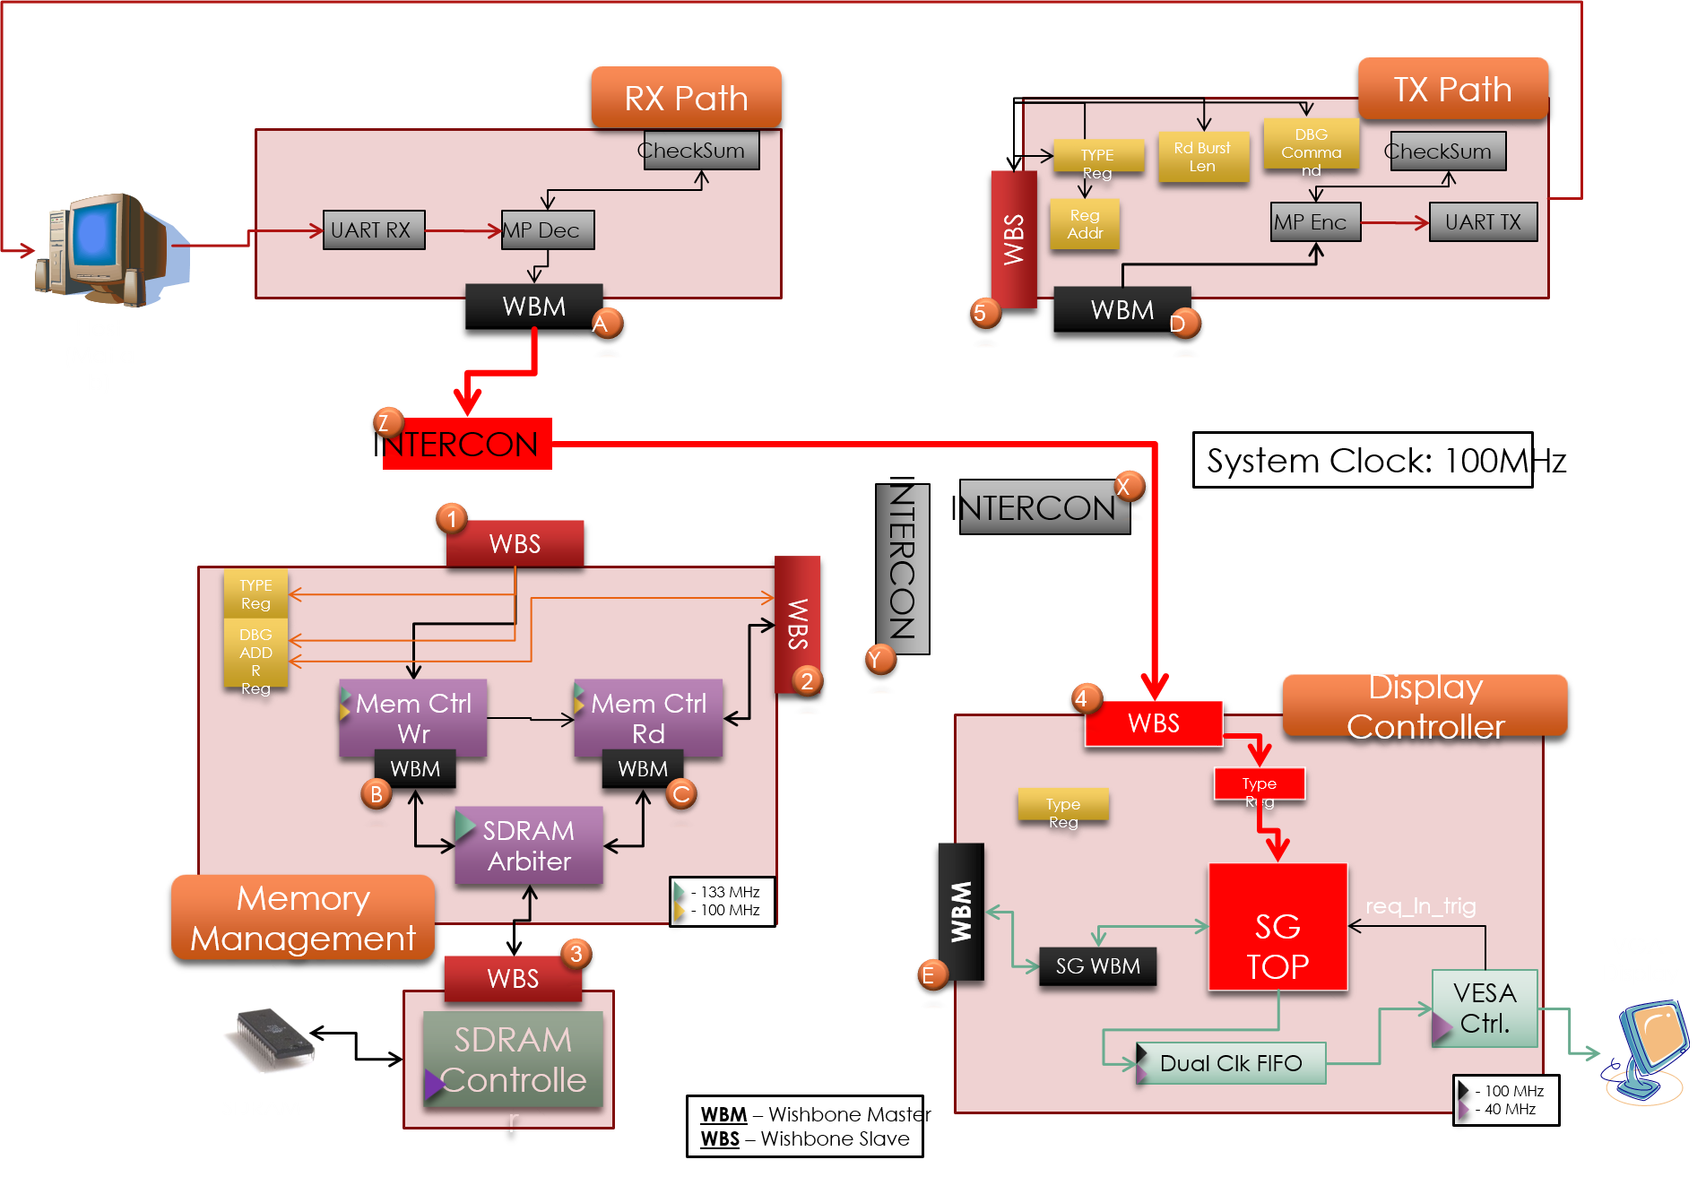
Ram initialization:
Notes:
chunk of commands to the FPGA:
Initializing the RAM inside the Symbol Generator block with zeros. Because the RAM reflects the 300-symbols on the screen, the initial value should be zeros, which are black symbols.

Slide 16
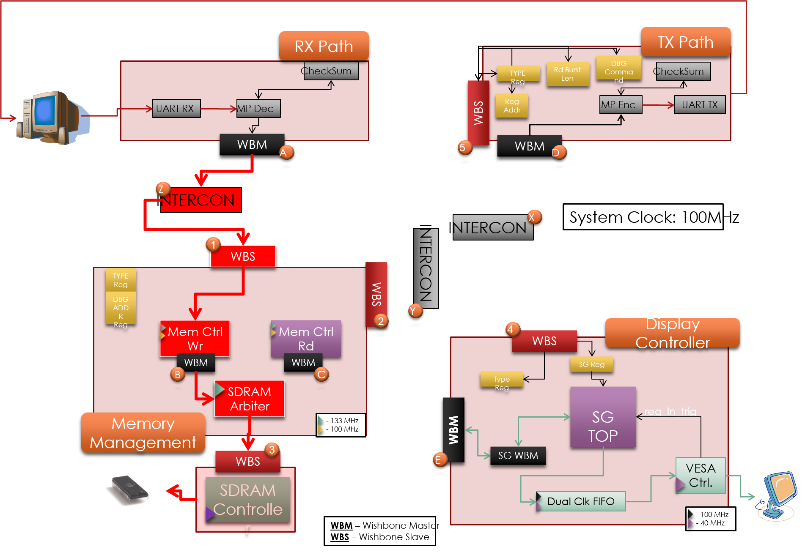
SDRAM initialization:

Slide 17
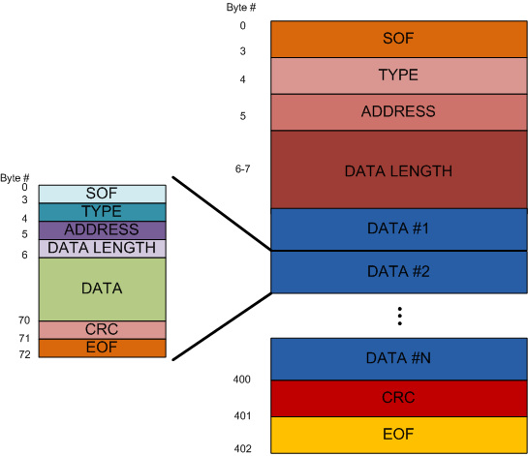

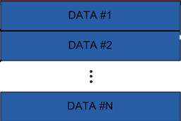
Continuous use:
Notes:
1.המשתמש בוחר את הסימבולים שרוצה להוסיף ומוסר מידע על מיקומם, או בוחר להסירם, בעזרת פלטפורמת הGUI.
2.המחשב המארח מעביר הודעה שמורכבת מפקטות של מידע על מיקום הסימבול בזיכרון הSDRAM, מיקומו על המסך, והאם הוסף/נגרע, אל מסלול הRX. הפקטה לא עוברת בשלמותה אל ה- SG TOP, היא מגיעה ל- RX PATH וזה מקלף לה את header , שומר ערכים כמו length ו- type ברגיסטרים שלו ומעביר את המידע (ה- Payload) לפי ה-type אל עבר היחידה המתאימה.
לאחר מכן המידע עובר אל הRam ומרגע הגעת סיגנל VSYNC (המורה על התחלת הצגת הframe מהפינה השמאלית העליונה), המידע על השינויים מהframe הקודם נשמרים בו. בלוק הManager שבתוך הSG TOP נשלחת בקשת קריאה מהSDRAM, ומשם המידע יועבר אל הVESA Controller Block, בעזרת שימוש בdual clk FIFO, ומשם המידע יעבור אל תצוגת הVGA.
3. בשלב הבא, המשתמש בוחר אם להזיז את הסימבולים הקיימים, והאם לבחור בסימבול מסוים ע"מ להריץ את תוכנו.
4. סעיף מס' 2 יחזור על עצמו.

Slide 18
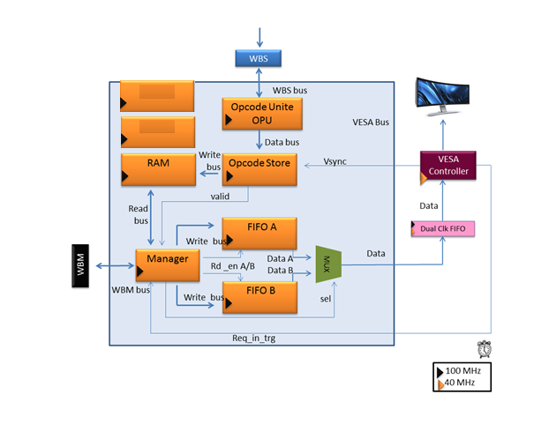

SG TOP: The “brain” Block
Curr. proj.
prev. proj.
Animation
Write bus
WBM bus
Move_Sym
Move/close
Write en
Notes:
בלוק זה משמש:
בלוק הopcode Unite משמש לאיחוד 3 פקטות מידע באורך 8 ביט לקבלת opcode באורך 24 ביט, המתקבל ממסלול הRX דרך WBS.
בלוק הOpcode Store שומר את הopcodes המתקבלות מבלוק opcode Unite. הסיבה לשמירת הopcodes לפני העברתם לRam היא כדי לא לדרוס את המצב השמור בRam שהוא מצב התצוגה הנוכחית, לפני שכל הframe הוצג על המסך, אלא נכתוב לתוכו בתחילת הצגת הframe מחדש על המסך, כאשר סיגנל הVsync יהפוך לפעיל.
בלוק הRAM בגודל 20*15*13 bits. הוא מכיל 300 שורות המתאימות ל15*20 הסימבולים שיש בתצוגת המסך של 640*480 (כל סימבול בגודל 32*32 פיקסלים). כל שורה בו מתאימה לסימבול מסוים על המסך, לדוג' שורה 0 לסימבול (0,0), שורה 1 לסימבול (0,1) וכו'. תוכן כל שורה (13 ביט) היא המיקום של השורה בSDRAM ממנה יש לקרוא את המידע על הסימבול.
בלוק בManager משמש ל:
חישוב הכתובת של השורה בRAM לפי המיקום שיש להוסיף/להסיר את הסימבול מהמסך(מפרויקט קודם).
אם המשתמש הזיז/בחר בסימבול מסוים/סגר או פתח את התפריט הראשי, שליחת סיגנל מתאים לבלוקים של הזזת סימבול, יצירת אנימציה של חלון נסגר.
קבלת כתובת של תוכן הסימבול בSDRAM מהRAM, ובקשת קריאה מהSDRAM.
ניהול העברת המידע מהSDRAM לשני FIFOS שמשמשים באופן הבא: כאשר בלוק VESA יקרא מתוך אחד מהם, לשני יכתב המידע על השורה הבאה מתוך הframe, לאחר מכן יחליפו תפקידים עד להצגת כל השורות של הFrame.
בלוק הDual clk FIFO משמש להמיר את שעון המערכת (100Mhz) לשעון הVESA (40Mhz), לפני שהמידע נשלח לVESA Controller, ומשם לתצוגת הVGA.

Slide 19
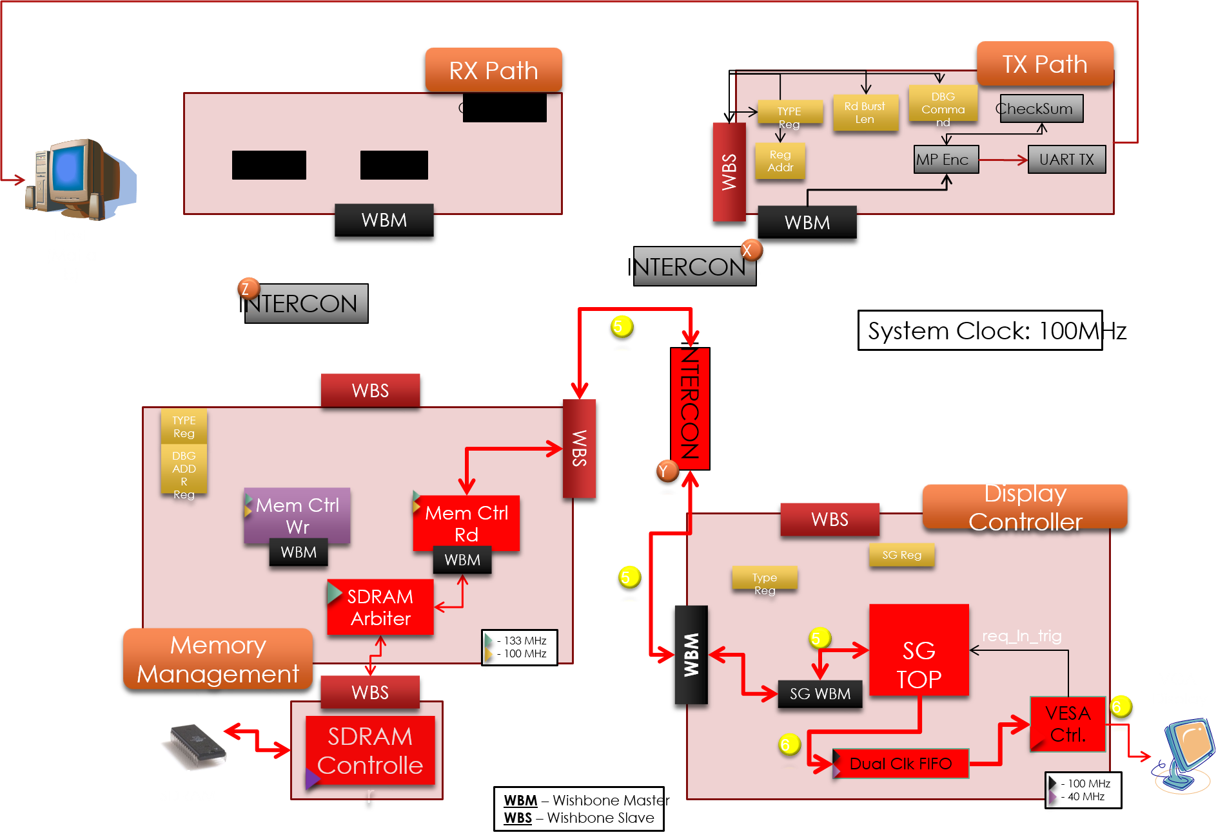
Continuous use2:
Notes:
הכתובת ממנה יש לקרוא את הסימבול בSDRAM מעודכנת בDBG Addr Reg בבלוק הMemory Managment ע"י הSG WBM.
דרך הMem Ctrl Rd, סימבולים נקראים מהSDRAM ונשלחים אל בלוק הSG TOP שינתב אותם לאחר מכן אל בלוק הVESA Ctrl ואל התצוגה.
פרויקט זה הסתמך על ממשקים שפותחו בפרויקט קודם:
UART Protocol
SDRAM IF
VESA Protocol להצגת וידאו.

Slide 20
Project Schedule
Date | Goals
13/11/2014 – 31/21/2014 | Project Characterization& Prior Study Conduction
31/12/2014 | Characterization Presentation
31/12/2014 – 26/1/2015 | Full Characterization of all blocks
26/1/2015 – 12/3/2015 | Exam period
31/3/2015 – 14/4/2015 | Design blocks: VHDL Coding
31/3/2015 | Mid presentation
31/3/2015 – 14/4/2015 | Building a simulation environment
14/4/2015 – 01/5/2015 | Simulation run & debug
01/05/2014 –14/05/2015 | Synthesis, FPGA implementation & HW debug
14/5/2015 | Final presentation

